Slide 1


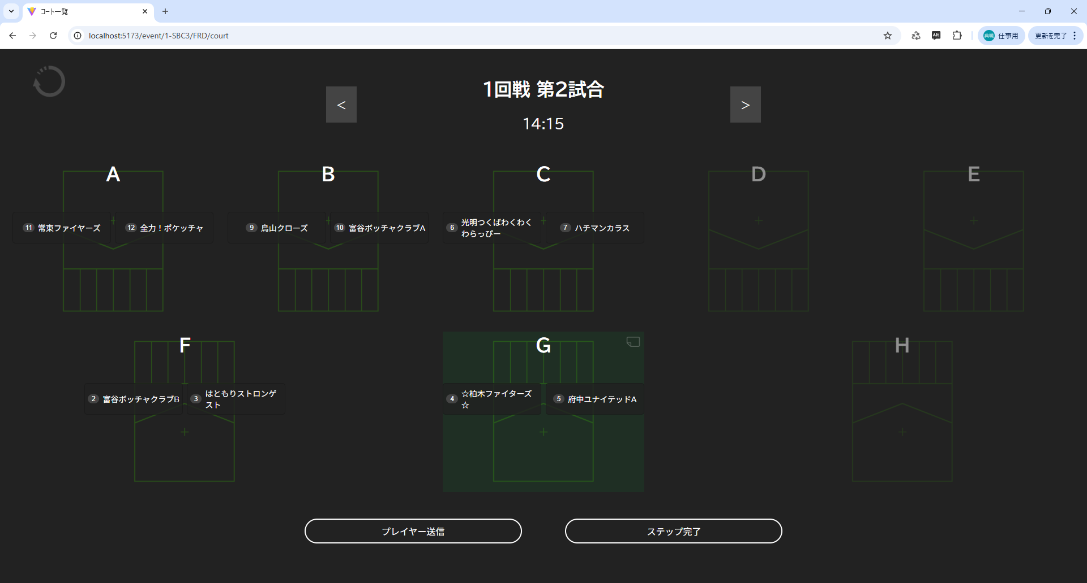
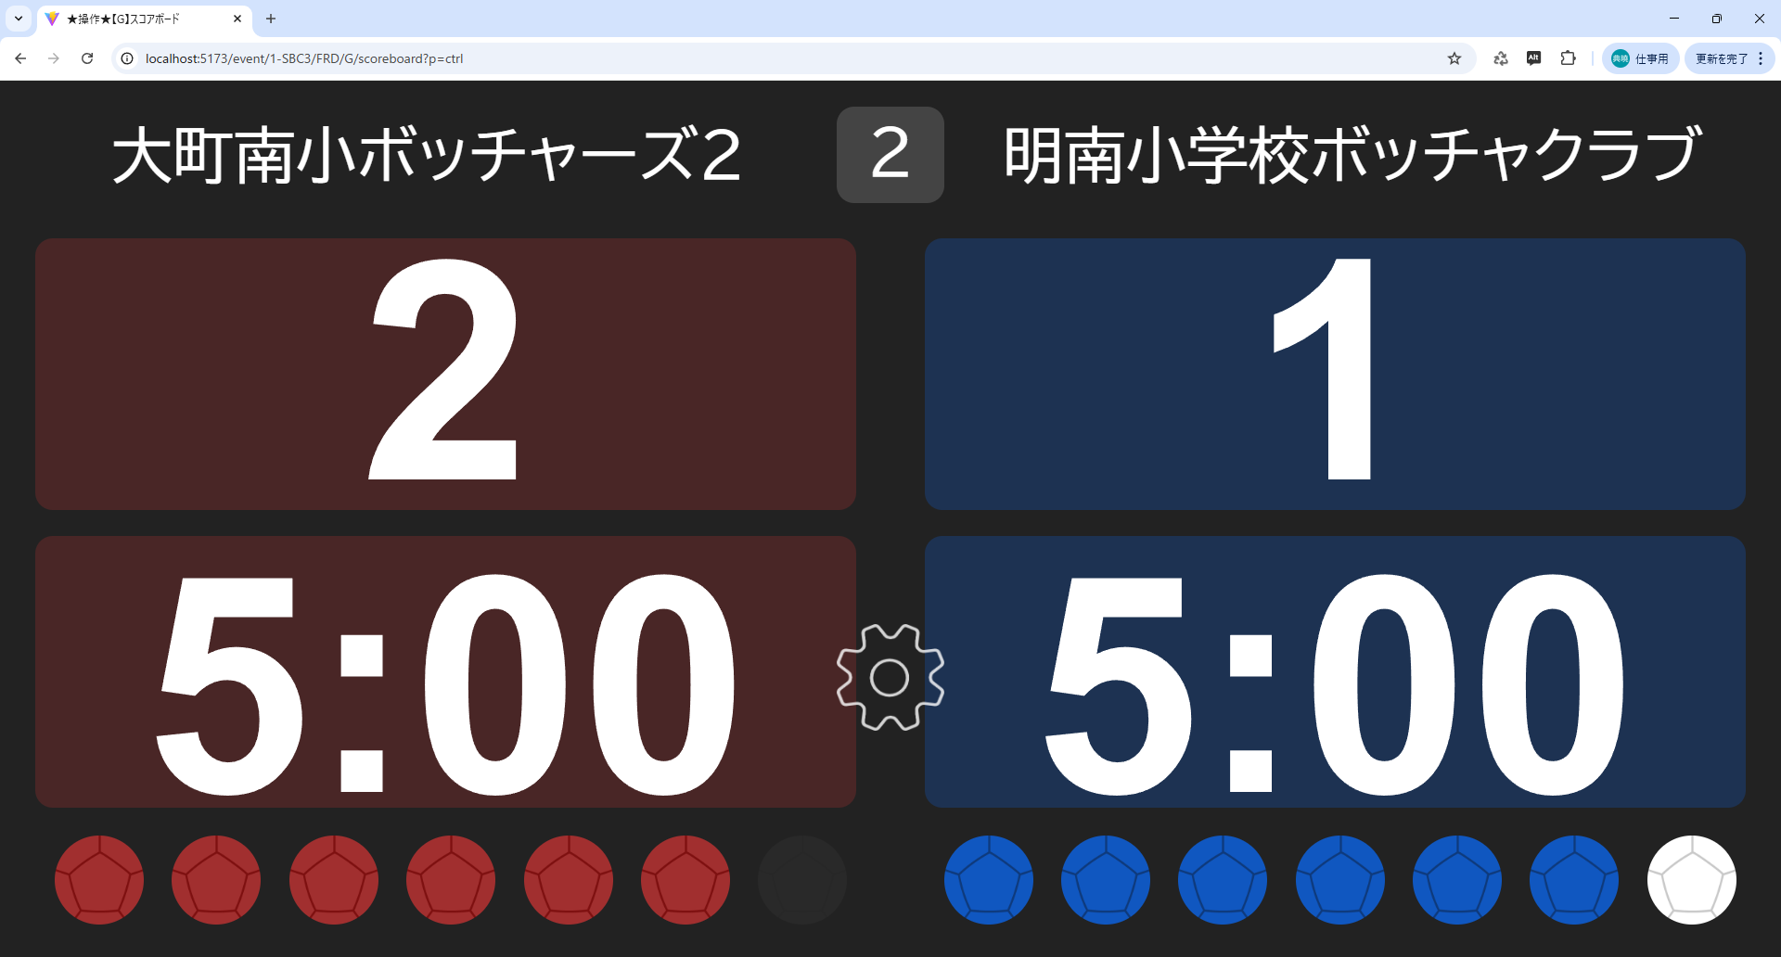
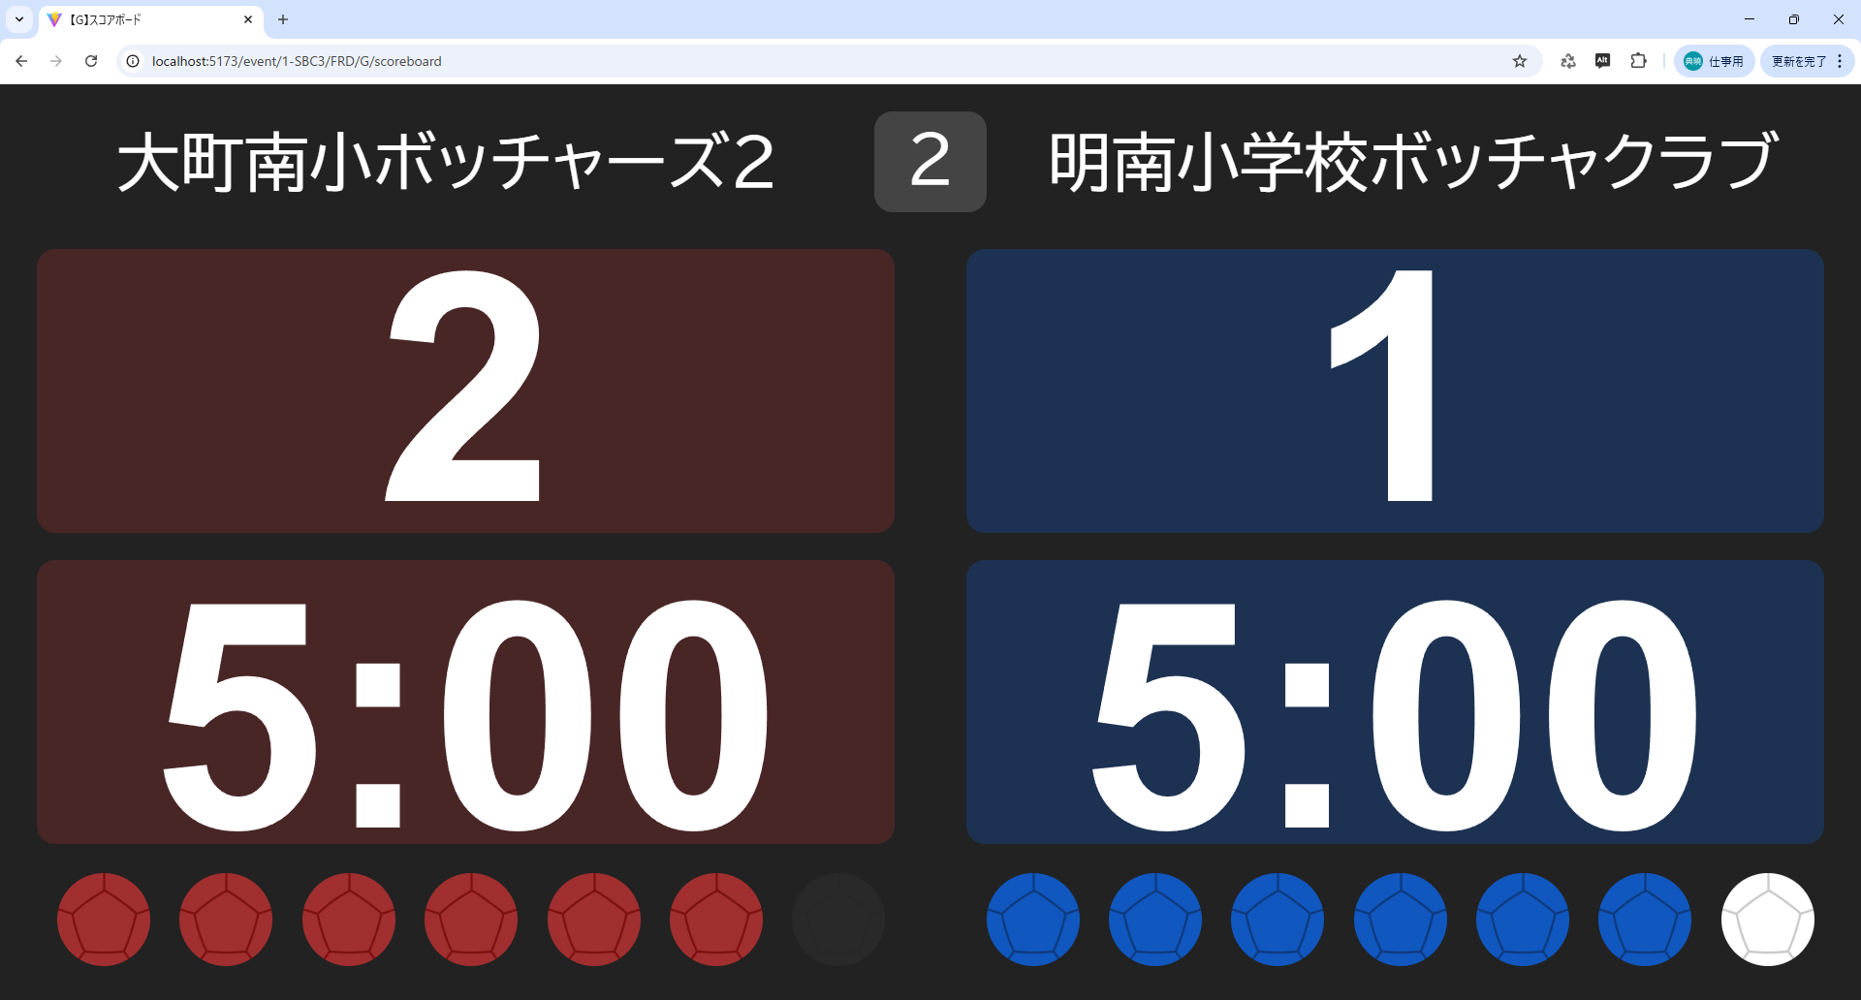

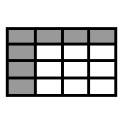
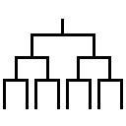
B-SYSTEM 設計概要
大会管理画面 (ノートPC)
/data/:id/control
大会データ
/data/:id/init.json
スケジュールデータ
/data/:id/schedule.json
プレイヤーデータ
/data/:id/player.json
スコアボード操作 (タブレット)
/event/:id/court/:court/scoreboard?p=ctrl
スコアボード表示（外部ディスプレイ）
/event/:id/court/:court/scoreboard?p=view
サーバー
無線 or Internet経由
有線
試合結果データ
/data/:id/:cls/result.json
試合進行データ
/data/:id/courts/:court/game.json
コートごとにポーリングで同期
Local Storageで配信
セクション（エンド）
プレイヤー名
スコア
勝敗
セクション（エンド）
プレイヤー名
スコア
タイマー
ボール数
勝敗
クラスごとに
ポーリングで配信
リーグ表
/event/:id/:cls/league
トーナメント
/event/:id/:cls/tournament
※コートごとにスコアボードの操作・表示のセットがある

Slide 2
B-SYSTEM 設計概要
大会管理画面
/data/:id/control
スコアボード操作
/event/:id/court/:court/scoreboard?p=ctrl
スコアボード表示
/event/:id/court/:court/scoreboard?p=view
サーバー
無線 or Internet経由
有線
試合進行データ
/data/:id/courts/:court/game.json
コートごとにポーリングで同期
Local Storageで配信
セクション（エンド）
プレイヤー名
スコア
勝敗
セクション（エンド）
プレイヤー名
スコア
タイマー
ボール数
勝敗
{
"courtId": "A",
"class": "FRD",
"matchID": "",
"match": {
"ends": 4,
"sectionID": 2,
"confirmColor": false,
"section": [
"standby",
"warmup",
"end1",
"interval",
"end2",
"interval",
"end3",
"interval",
"end4",
"finalShot",
"matchFinished"
]
},
"warmup": {
"limit": 120000,
"time": 120000,
"isRun": false
},
"interval": {
"limit": 60000,
"time": 60000,
"isRun": false
},
"red": {
"playerID": "",
"name": "チーム赤",
"score": 0,
"scores": [],
"limit": 300000,
"time": 300000,
"isRun": false,
"ball": 7,
"tieBreak": false,
"result": ""
},
"blue": {
"playerID": "",
"name": "チーム青",
"score": 0,
"scores": [],
"limit": 300000,
"time": 300000,
"isRun": false,
"ball": 6,
"tieBreak": false,
"reset": ""
},
"lastUpdated": "2025-10-03T20:15:00Z"
}

